Slide 1
Интегрированный урок по технологии и биологии в 5 классе
Тема урока: Общая характеристика царства растений, предназначенных для производства ткани из натуральных волокон.
Учитель технологии: Ушакова Татьяна Лукинична
Учитель биологии: Варфоломеева Екатерина Александровна
МБОУ «Мухоршибирская СОШ №1»
2014-2015 г

Slide 2
Цели урока:
Образовательная цель: повторение и закрепление знаний учащихся о растениях, являющихся основой натуральных волокон для производства ткани.
Развивающая цель: способствовать овладению учащимися всеми видами памяти.
Воспитательные цели: способствовать формированию и развитию нравственных, трудовых, эстетических, патриотических, экологических, экономических и других качеств личности.
Профориентационные цели: развивать представление о народном хозяйстве и потребности в трудовой деятельности, самовоспитании, саморазвитии и самореализации.

Slide 3
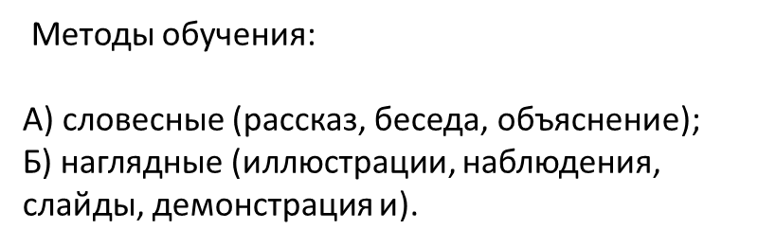
Методическое оснащение урока:
1. Материально-техническая база:
• кабинет технологии;
• наглядное пособие;
2. Дидактическое обеспечение:
• учебник;
• рабочая тетрадь;
• презентация;

Slide 4
Цель нашего урока - более глубокое усвоение знаний, обобщения, систематизации полученных знаний на уроках технологии и биологии.
План урока:
1. Повторение темы «Классификация текстильных волокон».
2. Изучение новой темы «Общая характеристика царства растений, предназначенных для производства ткани из натуральных волокон».
3. Повторение для закрепления новой темы и обобщение пройденного.
4. Подведение итогов урока.

Slide 5
Проверка выполнения учащимися домашнего задания по технологии :
- Что изучает швейное материаловедение?
- Что называют волокном?
- На какие два вида делятся текстильные волокна?
- Перечислите волокна натурального происхождения?
- Какие волокна растительного происхождения вы знаете?
- Какие отличительные признаки есть у хлопка и льна?
- Что называют гигроскопичностью?

Slide 6
Повторение домашнего задания по биологии :
Какие живые существа мы называем бактериями?
Какое значение имеют бактерии в природе и жизни человека?
Как размножаются бактерии?

Slide 7
Тема урока: «Общая характеристика царства «Растения», являющихся основой натуральных волокон для производства ткани».
Мы с вами повторили царство «Бактерии» из пяти существующих царств живой природы. Сегодня на уроке нам предстоит изучить царство «Растения» и отметим растения, которые являются основой натуральных волокон для производства тканей.
Цель нашего урока: Активное, более глубокое усвоение программного материала на технологии по материаловедению и биологии на новом уровне в соответствие с ФГОС

Slide 8
Группы растений:
1группа - цветковые (их семена защищены специальными покровами) рожь рис кукуруза пшеница картофель яблоня капуста
2 группа – голосемянные. Семена не защищены. Ель, сосна, кедр.
3 группа – Мхи, папоротники, плауны и хвощи. Размножаются спорами.
4 группа – водоросли. Тело этой группы не расчленено на органы и называется слоевищем.

Slide 9
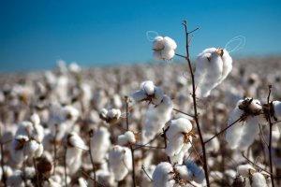
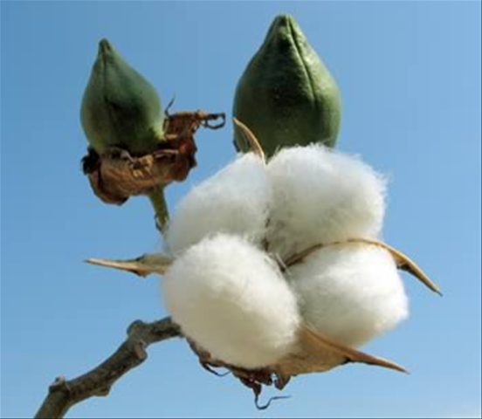
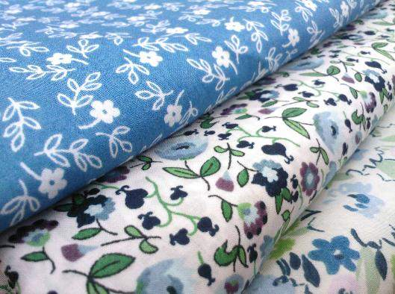
Хлопок - Однолетнее кустарниковое растение, высотой 1м
Плоды хлопчатника-коробочки с семенами
Хлопок - основное сырье для текстильной промышленности России
и стран Средней Азии (Узбекистан, Казахстан и др. )
Волокно отделяют от семян
Из семян хлопчатника получают масло
Из коробочек - корма для животных.

Slide 10
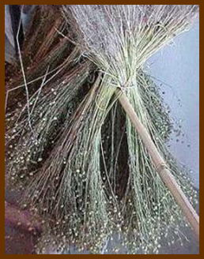
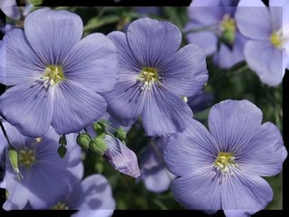
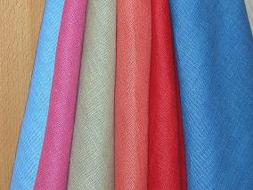
Лен - Однолетнее травянистое растение
Для получения волокон выращивают лен-долгунец.
Волокна находятся в длинных стеблях.
Это лубяные волокна. К ним относятся лен, джут, кенаф, конопля и крапива.

Slide 11
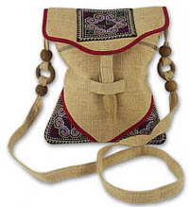
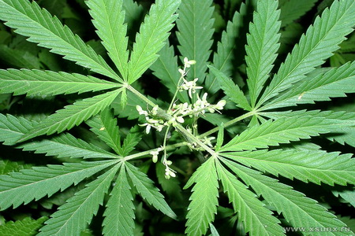
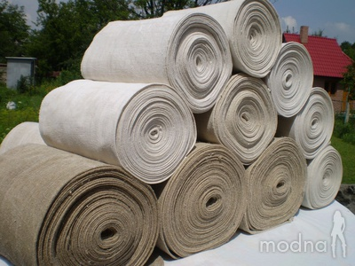
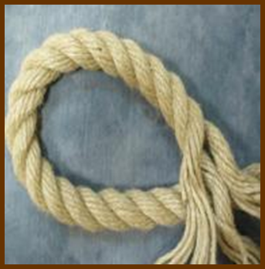
Конопля
Выращивают в России, Индии, Китае, Иране, Узбекистане (8000лет)
Изготавливают морские канаты, веревки, парусину, ткани
Единственная натуральная ткань, которая не портится при контакте с морской водой.

Slide 12
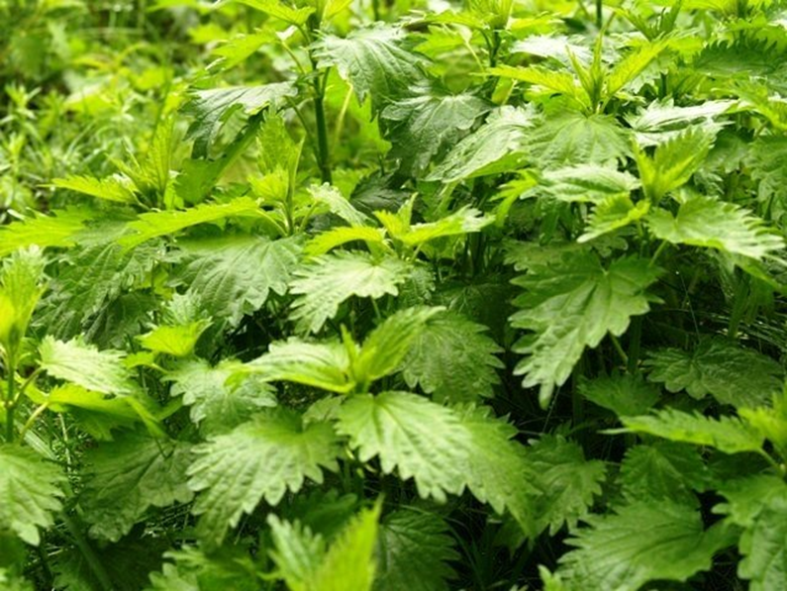
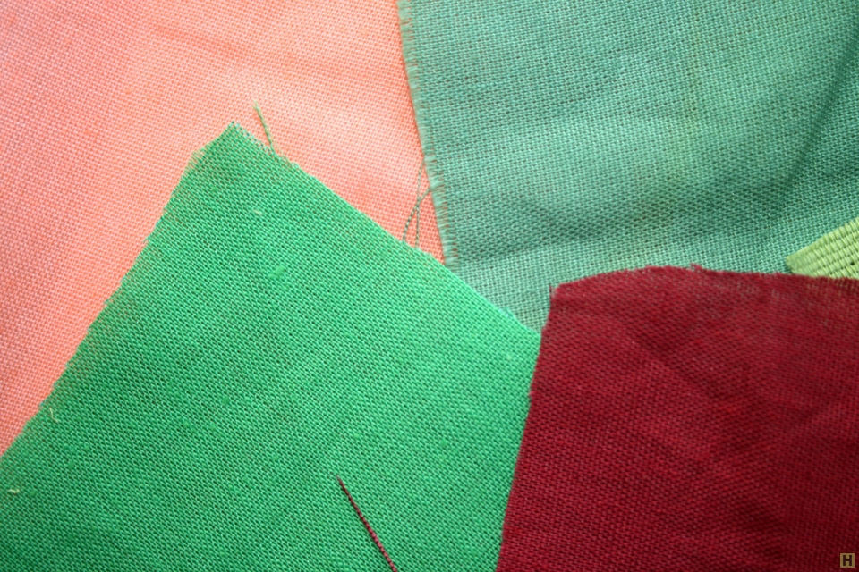
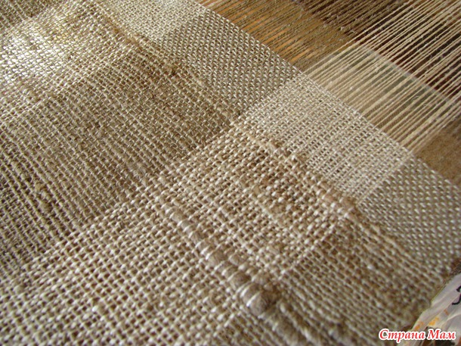
Крапива
Лубяные волокна крапивы шли на выработку пряжи, веревок, каната, шпагата .
В 19 в. в деревнях Рязанской губернии получали нитки из волокна крапивы:
ткали простые образчики,
шили платья для кукол.
Некоторые народы использовали крапиву для создания ткани

Slide 13
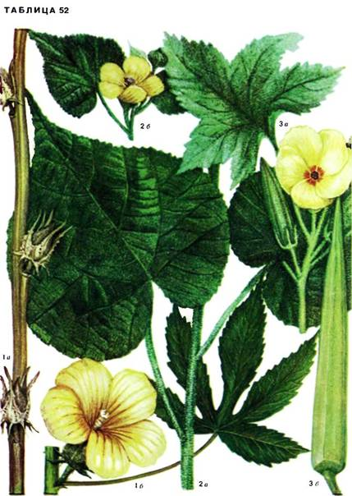
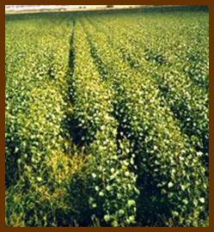
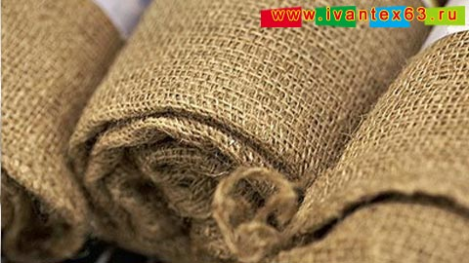
Кенаф
Выращивают в Индии, Китае, Иране, Узбекистане.
Его отличают высокая гигроскопичность и
прочность волокна.
Изготавливают мешковину, брезент, шпагат.
Отходы идут на производство бумаги и строительных плит.
Из семян - масло;
жмых - корм для скота и удобрение.

Slide 14
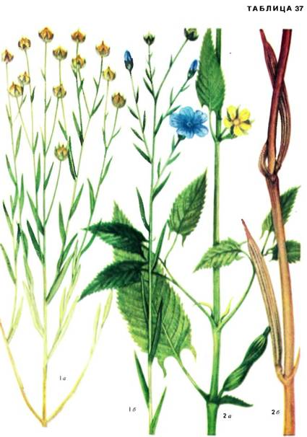
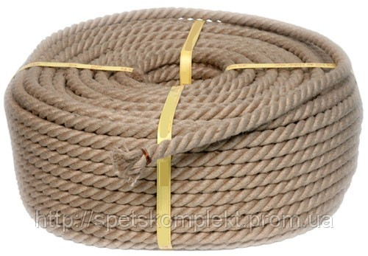
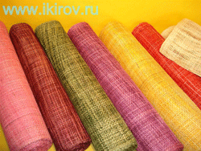
Джут
Возделывают в тропических странах Азии, Африки, Австралии.
Волокна используют для изготовления тканей:
технических,
мебельных,
упаковочных,
ковровых.

Slide 15
Закрепление знаний учащихся

Slide 16
Использованная литература:
Учебник Технология. Обслуживающий труд: 5 класс. Под редакцией В. Д. Симоненко. 2013
Учебник Биология, 5 класс, Пономарева И.Н., Николаев И.В., Корнилова О.А., 2013.
Источники:
rastenia-mira.ru

